Slide 1
CDG 10
LE DROIT SYNDICAL
1ère partie : les conditions générales
2ème partie : le temps syndical

Slide 2
Références règlementaires
• Ordonnance n° 2021-1574 du 24 novembre 2021 portant partie législative du code général de la Fonction publique
• CGFP : articles L.214-3 à L.214-7 (crédit de temps syndical)
• Décret n°85-397 du 3 avril 1985 modifié relatif à l’exercice du droit syndical dans la FPT
• Décret n°85-552 du 22 mai 1985 modifié relatif à l’attribution aux agents de la FPT du congé pour formation syndicale
• Décret n°2012-148 du 30 janvier 2012 modifié relatif au Conseil commun de la fonction publique
• Décret du 24 décembre 2014 relatif à l’exercice du droit syndical dans la fonction publique territoriale
• Décret n°2017-1419 du 28 septembre 2017 relatif aux garanties accordées aux agents publics exerçant une activité syndicale
• Décret n°2021-571 du 10 mai 2021 relatif aux comités sociaux territoriaux des collectivités territoriales et de leurs établissements publics
• Circulaire n°85-282 du 25 novembre 1985
• Circulaire ministérielle du 20 janvier 2016

Slide 3
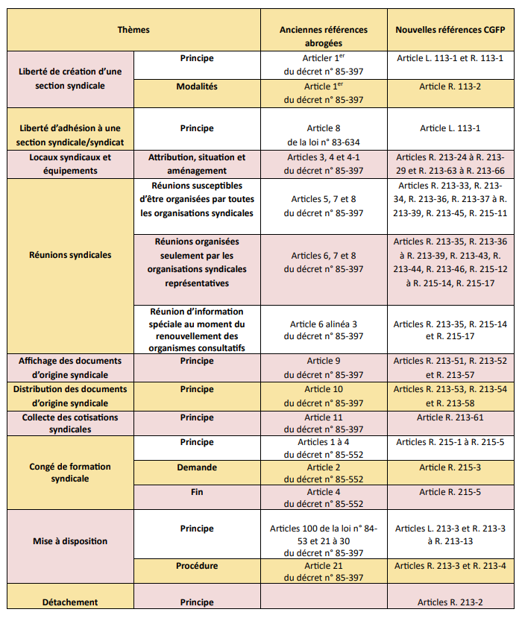
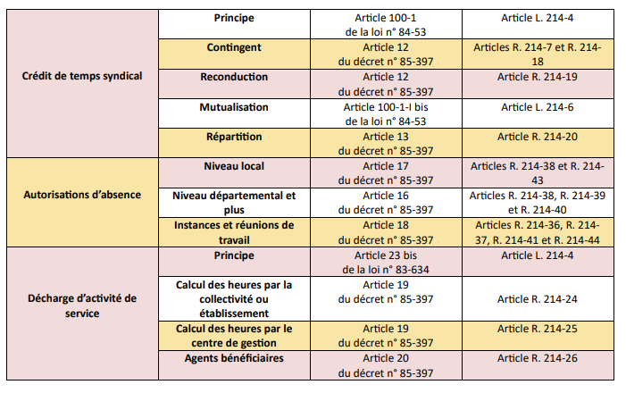
La codification 2025

Slide 4
Les conditions générales d’exercice du droit syndical

Slide 5
Principes généraux
Pour l’exercice du droit syndical, le droit de la fonction publique territoriale accorde un certain nombre d’avantages matériels et de facilités statutaires, aux syndicats, à leurs responsables et à leurs membres.
* Les locaux syndicaux et équipements ;
* L’affichage et la distribution des documents d’origine syndicale ;
* Les réunions syndicales ;

Slide 6
Principes généraux
Pour l’exercice du droit syndical, le droit de la fonction publique territoriale accorde un certain nombre d’avantages matériels et de facilités statutaires, aux syndicats, à leurs responsables et à leurs membres.
* Les locaux syndicaux et équipements ;

Slide 7
* Les locaux syndicaux et équipements
Les collectivités employant au moins 50 agents doivent mettre à la disposition des organisations syndicales représentatives, sur leur demande, des locaux à usage de bureaux.
Sont considérées comme représentatives les organisations syndicales représentées au Comité Social Territorial (CST) local ou au Conseil supérieur de la fonction publique territoriale (CSFPT)
Les locaux mis à disposition des organisations syndicales sont normalement situés dans l'enceinte des bâtiments administratifs, ou à défaut, le plus près possible du lieu de travail des agents. Ils doivent comporter les équipements indispensables à l’exercice de l’activité syndicale (mobilier, téléphone…).
Effectif | OBLIGATION pour la collectivité ou l’établissement | Possibilité au choix de l’autorité territoriale
Moins de 50 agents | Aucune | Dans la mesure du possible, attribution d’un local, commun ou distinct
Entre 50 et 500 agents | Mettre un local commun à disposition des organisations syndicales : représentatives (présentes au CST local ou au CSFPT) et ayant une section syndicale dans la collectivité ou établissement | Dans la mesure du possible, mettre un local distinct à disposition de chacune des organisations syndicales
A partir de 501 agents | Mettre un local OBLIGATOIREMENT distinct à disposition des organisations syndicales : représentatives (présentes au CST local ou au CSFPT) Et ayant une section syndicale dans la collectivité ou établissement

Slide 8

Pour déterminer le nombre des effectifs du personnel :
Les fonctionnaires titulaires
Les fonctionnaires stagiaires
sont exclus
Les fonctionnaires mis à disposition ou détachés auprès d'une autre administration
sont pris en compte
contractuels de droit privé
contractuels de droit public
Y compris les fonctionnaires accueillis en détachement ou mis à disposition de la collectivité par un autre organisme

Slide 9




Les locaux comportent les équipements indispensables à l'exercice de l'activité syndicale
Moyens de reprographi e
Mobilier
Ordinateur
A défaut, doit verser une subvention aux OS représentatives pour leur permettant de louer et d'équiper un local
Les conditions d'utilisation par les organisations syndicales, au sein d'une collectivité ou d'un établissement, des technologies de l'information et de la communication (TIC) ainsi que de certaines données à caractère personnel contenues dans les traitements automatisés relatifs à la gestion des ressources humaines, sont :
- fixées par décision de l'autorité territoriale,
- après avis du comité social territorial,
connexion à internet
téléphone

Slide 10
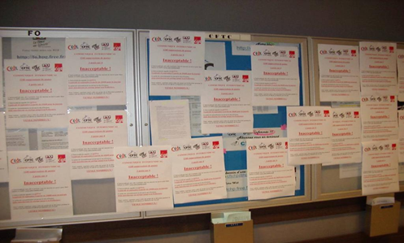
Principes généraux
Pour l’exercice du droit syndical, le droit de la fonction publique territoriale accorde un certain nombre d’avantages matériels et de facilités statutaires, aux syndicats, à leurs responsables et à leurs membres.
* l’affichage des documents d’origine syndicale ;

Slide 11
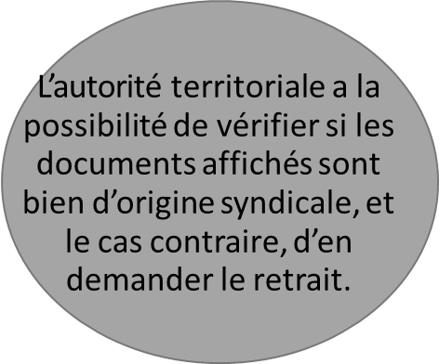
Affichage et distribution de documents d’origine syndicale
La règle de la communication simultanée :
L’Autorité territoriale doit être immédiatement avisée de tout affichage ou distribution
L’Autorité Territoriale ne peut s'y opposer, sauf s’il s’agit de documents diffamatoires ou injurieux
L’absence de transmission d’un exemplaire du document (ou des éléments substantiels) affiché ou distribués à l’autorité administrative par le fonctionnaire, militant syndical, peut justifier le prononcé d’une sanction disciplinaire
La distribution :
L‘affichage :
Doit être assurée par des agents qui ne sont pas en service ou qui bénéficient d’une décharge de service (si prévue pendant les heures de service)
Sur les panneaux réservés cet effet
Ne doit pas porter atteinte au bon fonctionnement du service

Slide 12

Principes généraux
Pour l’exercice du droit syndical, le droit de la fonction publique territoriale accorde un certain nombre d’avantages matériels et de facilités statutaires, aux syndicats, à leurs responsables et à leurs membres.
* les réunions syndicales ;

Slide 13
Réunions syndicales
Les réunions syndicales sont de deux ordres :
Article R. 213-33 du CGFP (ex-article 5) | réunions susceptibles d’être organisées par toutes les organisations syndicales ; les réunions statutaires ou d’information ; en dehors des heures de service.
Article R. 213-43 du CGFP (ex-article 6) | réunions organisées seulement par les organisations syndicales représentatives. (cf page 17 pour la liste de ces organisations) ; les réunions mensuelles d’information ; pendant les heures de service
Ces réunions s’adressent EXCLUSIVEMENT aux personnels de la collectivité territoriale et/ou de l’établissement public.

Slide 14

Réunions syndicales à destination des agents
Les réunions statutaires ou d’informations (Article R. 213-33 du CGFP ex art.5)
Les autres réunions (Article R. 213-43 du CGFP ex art. 6)
Réunions mensuelles d'information (ex 6-1)
Réunions d'information spéciale (ex 6-3)

Slide 15
Dispositions communes
Doit avoir lieu hors des locaux ouverts au public
Ne pas porter atteinte au bon fonctionnement du service ni entrainer une réduction de la durée d’ouverture des services aux publics
Il est nécessaire que l’autorité territoriale et les OS se concertent pour définir les conditions de mises en œuvre
Une OS qui souhaite tenir une réunion dans l’enceinte du bâtiment adresse sa demande à l’autorité territoriale
une semaine avant

Slide 16
Les réunions statutaires ou d’informations
(ex art.5)
Cette réunion peut être organisée par toute organisation syndicale
En principe
En cas d’impossibilité
Dans l'enceinte des bâtiments administratifs
Dans les locaux mis à la disposition des OS
En dehors du service
Pendant les heures de service
Seulement pour les agents qui ne sont pas en service ou qui bénéficient d’une ASA en vertu de l’article 16 décr. n°85-397 du 3 avril 1985

Slide 17
Réunions mensuelles d'information
(ex art 6-1)
Peuvent être organisées par les seules Organisations Syndicales représentatives
Tout agent public peut participer sans perte de traitement
Possibilité de participer pendant les heures de service
ASA 1h par mois avec possibilité de regrouper les heures par trimestre

Slide 18
Réunions d'information spéciale (ex art 6-3)
Peuvent être organisées par chaque organisation syndicale candidate aux élections professionnelles
scrutin
Pour tout agent
Au sein des services dont le personnel est concerné par le scrutin
Une réunion par OS, dans les 6 semaines avant le premier tour
ASA d’1h par agent
Cette heure s’ajoute au 12 heures d’ASA par an
Les agents qui souhaitent participer adressent la demande à l’autorité territoriale au moins trois jours avant la réunion sous réserve des nécessités de service
Pour 1h par agent

Slide 19
La temps syndical

Slide 20
Fondements juridiques | Motifs | Durée | Possibilité de refus | Bénéficiaires
Article R. 214 -39 (ex-article 16 ) | Participation aux congrès ou réunions des organismes directeurs des unions, fédérations et confédérations des syndicats NON REPRÉSENTÉS au Conseil commun de la fonction publique | 10 jours | OUI décision motivée au regard des nécessités de service ou en cas de dépassement du nombre de jours autorisés | TOUT agent désigné par l’organisation syndicale, même s’il n’est pas élu dans une instance.
Article R. 214 -34 (ex-article 16 ) | Participation aux congrès ou réunions des organismes directeurs des organisations syndicales internationales ou des unions, fédérations et confédérations des syndicats REPRÉSENTÉS au Conseil commun de la fonction publique | 20 jours | OUI décision motivée au regard des nécessités de service ou en cas de dépassement du nombre de jours autorisés | TOUT agent désigné par l’organisation syndicale, même s’il n’est pas élu dans une instance.
Articles R. 214-38 et R. 214-43 (ex-article 17) | Participation aux congrès ou aux réunions statutaires d'organismes directeurs des organisations syndicales d’un autre niveau que celui visé à l’article 16 (intra départemental) | Dans la limite du contingent calculé au niveau de chaque CST | OUI décision motivée au regard des nécessités de service ou en cas de dépassement du contingent alloué à l’OS | TOUT agent désigné par l’organisation syndicale, même s’il n’est pas élu dans une instance.
Articles R. 214-36 et R. 214-37 (ex-article 18) | Participation aux instances consultatives de la fonction publique ou aux réunions de travail ou de négociation convoquées par l’administration | Pas de limite | NON Autorisation accordée de droit | EXCLUSIVEMENT les représentants du personnel obligatoirement élus ou désignés pour siéger au sein d’une instance représentative (CAP, CCP, CST, FSSSCT…)

Slide 21
Les autorisations d’absence pour mandat syndical (hors contingent)
Le crédit de temps syndical (contingent)
Autorisations d'absence pour les membres des organismes statutaires
d’autorisations d’absence
Décharges d’activité de service
Il existe donc deux formes d’autorisations d’absence :
− les autorisations spéciales d’absence pour mandat syndical ;
− les autorisations d’absence comptabilisées dans le crédit de temps syndical

Slide 22
Les autorisations d’absence pour mandat syndical (hors contingent)
Le crédit de temps syndical (contingent)
d’autorisations d’absence
Les ASA
Autorisations d'absence pour les membres des organismes statutaires

Slide 23
Autorisations d'absence pour participer à des réunions de travail ou à des négociations
Autorisations d'absence pour les membres des organismes statutaires
Les ASA
Autorisations d'absence pour participer aux congrès et aux réunions des organismes directeurs des OS

Slide 24
Les autorisations d’absence
Les autorisations d’absence
Autorisations d'absence pour participer aux congrès et aux réunions des organismes directeurs des OS
Autorisations d'absence pour participer à des réunions de travail ou à des négociations
ART 16
ART 17
Les ASA
Autorisations d'absence pour les membres des organismes statutaires
ART 18

Slide 25
Les autorisations d’absence
ART 16
ART 17
Pour bénéficier de ces ASA, les agents devront
Avoir été désignés selon les dispositions des statuts de leur OS
Justifier du mandat dont ils sont investis
La demande doit être formulée au moins 3 jours avant l’événement appuyée d’une convocation

Slide 26
Les autorisations d’absence
La demande d’ASA
peut être refusée par l’autorité territoriale
ART 16
ART 17
Au regard de considérations fondées seulement sur des raisons objectives et propres à chaque situation tenant à la continuité du fonctionnement du service
Dans ce cas, le refus doit être motivé
La motivation doit
Comporter un énoncé de considérations de droit et de fait qui constitue le fondement de la décision
Être écrite

Slide 27
Les autorisations d’absence
ART 16
ART 17
Le cumul
Les AA octroyées au titre de l’article 16 et 17 peuvent se cumuler entre elles
Le contenu
Les délais de route ne sont pas pris en compte dans le calcul de la durée

Slide 28
Les autorisations d’absence
ART 16
La durée des ASA accordées à un même agent au cours d’une même année ne peut excéder
10 jours 20 jours
En cas de participation aux congrès ou aux réunions des organismes directeurs des unions, fédérations ou confédérations de syndicats non représentées au Conseil commun de la fonction publique (CCFP)
En cas de participation aux congrès ou aux réunions des organismes directeurs des organisations syndicales internationales
En cas de participation aux congrès et aux réunions des organismes directeurs des unions, fédérations ou confédérations représentées au CCFP
Les quotas de 10 jours et de 20 jours ne sont pas cumulables entre eux

Slide 29
Les autorisations d’absence
ART 17
Afin de participer aux congrès ou aux réunions statutaires des organismes directeurs d'organisations syndicales d'un autre niveau que ceux mentionnés à l'article 16
Quelle limite???
Ca dépend du contingent….

Slide 30
Les autorisations d’absence
ART 18
Des ASA sont accordées aux représentants appelés à siéger dans toute instance nationale ou locale pour laquelle la présence des représentants du personnel de la fonction publique territoriale est requise par un texte législatif ou réglementaire et notamment :
Conseil commun de la fonction publique (CCFP)
Centre national de la fonction publique territoriale (CNFPT)
Conseil supérieur de la fonction publique territoriale (CSFPT)
Conseil économique, social et environnemental (CESE), ou au sein des conseils économiques, sociaux et environnementaux régionaux (CESER)
Comités sociaux territoriaux (CST) et formations spécialisées des comités sociaux territoriaux (FS)
Commissions consultatives paritaires (CCP)
Commissions administratives paritaires (CAP)

Slide 31
Les autorisations d’absence pour mandat syndical
Les autorisations d’absence
ART 18
Des AA sont accordées aux représentants syndicaux des OS représentatives au titre de l’alinéa 2 de l’article 18 du
décret 85-397
Des AA sont accordées aux représentants syndicaux des OS représentatives au titre de l’alinéa 3 de l’article 18 du
décret 85-397
Pour participer à des réunions de travail organisées par l’administratio
Pour participer à des
négociations
n

Slide 32
Les autorisations d’absence
ART 18
Les suppléants (en cas de convocation pour remplacer un titulaire absent) ou siégeant avec voix délibérative en présence des titulaires
Les suppléants informés de la tenue de la réunion lorsqu'ils ont vocation à y participer en présence du titulaire dans le respect de la réglementation propre à chacune des instances ou des organismes
Les experts lorsqu'ils sont convoqués par le président pour éclairer les membres de l'instance sur un point de l'ordre du jour et assister aux débats relatifs aux questions pour lesquelles leur présence a été demandée
Les représentants syndicaux titulaires convoqués pour participer à la réunion

Slide 33
Les autorisations d’absence
ART 18
Procédure
Sur simple présentation de leur convocation ou du document
Comprend les délais de route, la durée prévisible de
Durée
réunion et le délai de préparation de la réunion
Il est possible de cumuler ces ASA avec celles accordées pour
Cumul
assister aux congrès et aux réunions des organismes directeurs
prévues aux articles 16 et 17 du décret
L’autorité territoriale ne peut pas refuser l’octroi de ces AA à un agent pour nécessité de service.

Slide 34
Les autorisations d’absence pour mandat syndical
Les autorisations d’absence
ART 18
Dans un arrêt n° 362892 du 23 juillet 2014, le Conseil d'Etat a jugé que les dispositions du décret du 3 avril 1985 « ne prescrivent ni n'impliquent qu'un agent de la fonction publique territoriale participant à une réunion syndicale dont la date coïncide avec un jour où il n'est pas en service ait à solliciter une autorisation d'absence ; que, dès lors qu’il n'a pas à solliciter une telle autorisation, un agent placé dans cette situation ne saurait prétendre à bénéficier d'une compensation en temps de travail, sans qu'y fasse obstacle ni la circonstance qu'alors qu'il n'avait pas à le faire, il ait demandé une autorisation d'absence, ni celle qu'il ait, le cas échéant, reçu une réponse positive à cette demande ».
Les agents qui participent aux réunions de l’article 18, pendant leurs jours de congés, ne peuvent donc ni bénéficier d'autorisations d'absence, ni prétendre à une compensation en temps de travail, dès lors qu'ils n'ont pas à solliciter de telles autorisations.

Slide 35
Le crédit de temps syndical (contingent)
Contingent
Contingent de décharges d’activité de service
d’autorisations d’absence
Il s’agit des autorisations accordées aux représentants syndicaux mandatés pour participer aux congrès et réunions des organismes directeurs au titre de l’article
17. Elles s’imputent sur ce contingent
Il s’agit de l’autorisation donnée à un agent public d’exercer pendant ses heures de services, une activité syndicale en lieu et place de son activité administrative normale

Slide 36
Les autorisations d’absence
RAPPEL….
ART 17
Afin de participer aux congrès ou aux réunions statutaires des organismes directeurs d'organisations syndicales d'un autre niveau que ceux mentionnés à l'article 16
Quelle limite???
Ca dépend du contingent….

Slide 37
Le contingent des autorisations d’absence
Les autorisations d’absence
Des organismes directeurs d'organisations syndicales d'un autre niveau que ceux mentionnés à l'article 16
ART 17
Afin de participer aux congrès ou aux réunions statutaires
Les représentants syndicaux mandatés
L’ AUTORISATION D’ABSENCE s’impute sur le crédit de temps syndical (CONTINGENT)

Slide 38
Le contingent des autorisations d’absence
Le crédit de temps syndical
ART 17
A chaque renouvellement général des instances
La collectivité territoriale
ELECTIONS
PROFESSIONNELLES 2026
L’établissement public
Le centre de gestion
Attribue un crédit de temps syndical aux OS selon leur représentativité

Slide 39
Le contingent des autorisations d’absence
Le crédit e temps syndical
ART 17
Il est calculé au niveau de chaque comité social territorial (CST) créé à titre obligatoire soit :
Par chaque
1 heure pour 1000 heures de travail accomplies par les électeurs inscrits sur la liste électorale du CST
collectivité ou établissement (≥ 50 agents)

Slide 40
Le contingent des autorisations d’absence
Le crédit de temps syndical
ART 17
1 heure pour 1000 heures de travail accomplies par les électeurs inscrits sur la liste électorale du CST
Répartition
1/2
1/2
Entre les organisations syndicales représentées au comité social territorial pour le calcul du contingent en fonction du nombre de sièges qu’elles détiennent
Entre toutes les organisations syndicales ayant présenté leur candidature à l’élection du CST ou des CST du périmètre retenu pour le calcul du contingent proportionnellement au nombre de voix qu’elles ont obtenues.

Slide 41
La décharge d’activité syndicale
DAS
totales ou partielles accordées aux agents publics
*fonctionnaires en activité ou accueillis par détachement ou mis à disposition
*agents contractuels
*fonctionnaires en
activité ou accueillis par détachement ou mis à disposition
*agents contractuels
Pendant les heures de service
Pour exercer une activité syndicale
Pendant les heures de
service
Au profit de l’organisation syndicale qui les a désignés
En accord avec la collectivité employeur

Slide 42
La décharge d’activité syndicale
Les OS désignent les agents bénéficiaires de DAS par le biais d’une liste nominative transmise à l’autorité territoriale
Si compatibilité avec la bonne marche du service
Si incompatibilité avec la bonne marche du service
L’autorité territoriale doit motiver son refus et inviter l’OS à choisir un autre agent
Les agents désignés pourront bénéficier de DAS
L’agent qui sollicite une DAS doit préalablement obtenir l’autorisation de s’absenter du service sous peine de sanction disciplinaire.

Slide 43
NOMBRE D'AGENTS INSCRITS | NOMBRE D'HEURES DE DÉCHARGE MENSUELLES
moins de 100 | = au nb d'électeurs
100 à 200 | 100
201 à 400 | 130
401 à 600 | 170
601 à 800 | 210
801 à 1 000 | 250
1 001 à 1 250 | 300
1 251 à 1 500 | 350
1 501 à 1 750 | 400
1 751 à 2 000 | 450
2 001 à 3 000 | 550
3 001 à 4 000 | 650
4 001 à 5 000 | 1 000
5 001 à 10 000 | 1 500
10 001 à 17 000 | 1 700
17 001 à 25 000 | 1 800
25 001 à 50 000 | 2 000
Au delà de 50 000 | 2 500
La décharge d’activité syndicale
Application d’un barème selon le nombre d'heures fixées pour la strate d'électeurs inscrits sur la liste électorale
Répartition
1/2
DAS
1/2
Entre les organisations syndicales représentées au CST ou aux CST du périmètre retenu pour le calcul du contingent en fonction du nombre de sièges qu’elles détiennent.
Entre toutes les organisations syndicales ayant présenté leur candidature à l’élection du CST ou des CST du périmètre retenu pour le calcul du contingent proportionnellement au nombre de voix qu’elles ont obtenues.

Slide 44
La décharge d’activité syndicale
Les DAS : la prise en charge par le Centre de Gestion
Pour les collectivités et établissements obligatoirement affiliés à un centre de gestion
Le centre de Gestion va répartir les heures entre les organisations syndicales selon les critères de l'article 13 du décret 85-397
Le centre va rembourser les rémunérations supportées par ces collectivités et établissements dont certains agents bénéficient de décharges de service
NOUS AVONS BESOIN POUR LES ELECTIONS PROFESSIONNELLES ET LE CALCUL DU CONTINGENT DES ASA art 17 ET DES DAS D’UNE LISTE ELCTORALE FIABLE ET CONSOLIDEE

Slide 45
MERCI DE VOTRE ATTENTION

